Slide 1
Introdução a medidas repetidas
Prof. João Agnaldo do Nascimento
Departamento de Estatística
UFPB
joaoagh@gmail.com
joao.agnaldo@academico.ufpb.br

Slide 2
Considere os níveis de mensuração de uma variável
Nominal – Ex. Sexo, Graduação, Tipo sanguíneo
Ordinal – Escolaridade, Grau de satisfação, Intensidade da dor numa escala de 0 a 10, Nível de aptidão para línguas (baixo, Médio Elevado)
Intervalar – Peso, Altura, Temperatura, Escore de um teste, IMC, Massa corporal, Índices (escala de 0 a 1)

Slide 3
Considere dois tipos de medidas repetidas
Medidas distintas realizadas em um mesmo indivíduo (ou objeto) sem a componente tempo
Exemplo: Notas de Português, Matemática, Física, Química e Conhecimentos Gerais no ENEM por cada indivíduo
Mesma medida realizada em um mesmo indivíduo ao longo do tempo
(Longitudinal)
Exemplo: Peso inicial e por mais cinco meses de indivíduos ao entrar em um treinamento físico.
(Situação univariada)
Diferentes Variáveis resposta
Mesma variável resposta

Slide 4
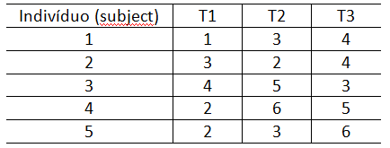
Exemplo:Medidas ao longo do tempo
# No R
dv <- c(1,3,4,2,2,3,2,5,6,3,4,4,3,5,6)
subject <- factor(c("s1","s1","s1","s2","s2","s2","s3","s3","s3",
"s4","s4","s4","s5","s5","s5"))
myfactor<-
factor(c("T1","T2","T3","T1","T2","T3","T1","T2","T3","T1","T2","T3","T1","T2","T3"))
mydata <- data.frame(dv, subject, myfactor)
am1 <- aov(dv ~ myfactor + Error(subject/myfactor), data=mydata)
summary(am1)

Slide 5
#Teste de Mauchly (Testa a hipótese de esfericidade)
dv <- c (1, 3, 4, 2, 2, 3, 2, 5, 6, 3, 4, 4, 3, 5, 6)
mlm <- matrix (dv, nrow = 5, byrow = TRUE)
mauchly.test (lm (mlm ~ 1), X = ~1)

Slide 6
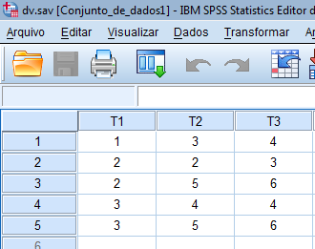
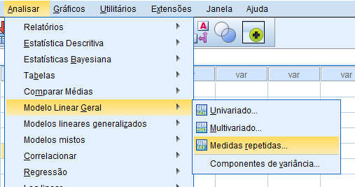
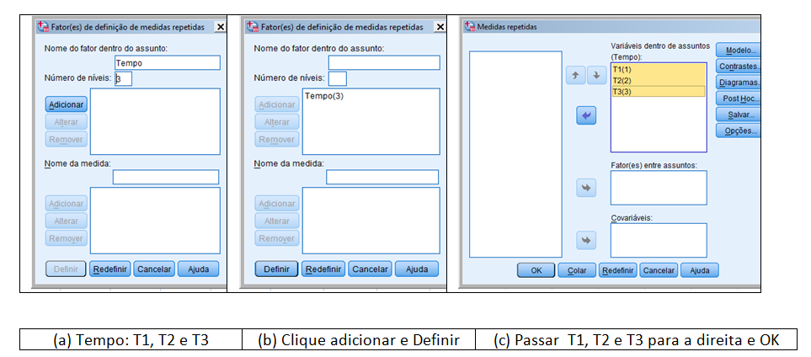
NO SPSS

Slide 7
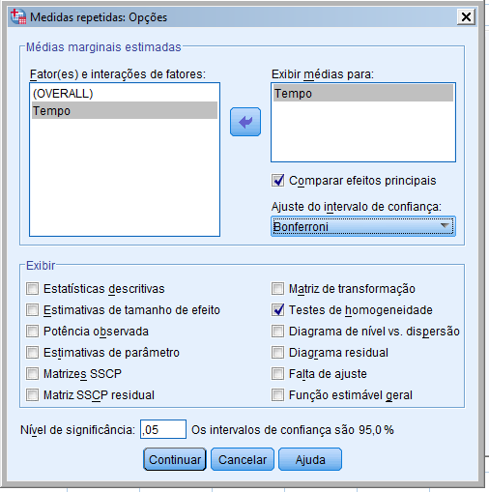
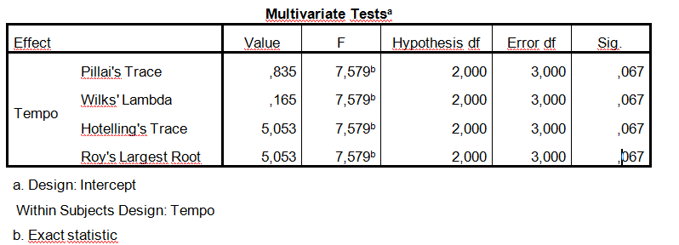
NO SPSS : output

Slide 8
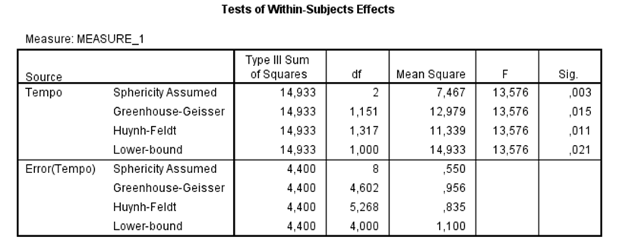
Spss – output

Slide 9
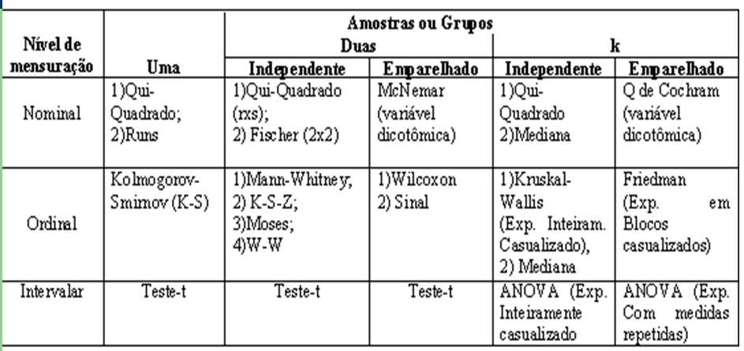
Até o momento a solução obtida foi para o nível intervalar. E para o nível de mensuração Ordinal e Nominal? Poderia escolher teste de Friedman para o nível ordinal (P-valor = 0,011) ou o teste de Cochran quando o nível de mensuração dor dicotômico (nominal).

Slide 10
Que testes utilizaremos quando além das observações da mesma medida ao longo do tempo temos fatores de interesse em avaliar?
Para o nível de mensuração intervalar podemos utilizar a solução clássica com as suposições sobre a matriz de covariâncias que difícilmente ocorrem e que possui suporte na suposição de normalidade para os dados que não ocorram outliers.
Torna-se necessária uma solução que atenda aos três níveis de mensuração e não se prenda a suposições irreais muitas vêzes incompatíveis com a realidade.

